Slide 1
Осень в картинах русских художников
Урок изобразительного искусства
В 4 классе.
Учитель Казанцева М.Г.

Slide 2
Осень в картинах русских художников самая яркая и трогательная пора, где красно-желтые, золотистые и теплые краски прекрасной поры бабьего лета, а где дождливый и трогательный пейзаж по-настоящему русской природы во всей ее красе осеннего великолепия.

Slide 3
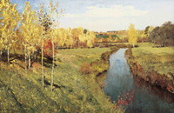
И. Левитан "Золотая осень»

Slide 4
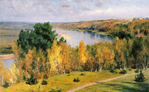
В. Поленов "Золотая осень"

Slide 5
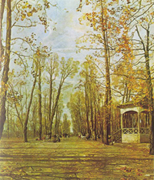
И. И. Бродский "Летний сад осенью"

Slide 6
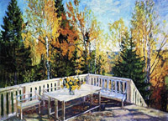
С. Ю. Жуковский "Осень. Веранда"

